Slide 1







ĐẢNG LÃNH ĐẠO CẢ NƯỚC QUÁ ĐỘ LÊN CHỦ NGHĨA XÃ HỘI
VÀ TIẾN HÀNH CÔNG CUỘC ĐỔI MỚI
(TỪ 1975 ĐẾN NAY)
Chương 3

Slide 2

Đổi mới toàn diện, đưa đất nước ra khỏi
khủng hoảng kinh tế - xã hội 1986 - 1996
Xây dựng chủ nghĩa xã hội và bảo vệ Tổ quốc
1975 - 1981
Tiếp tục công cuộc đổi mới, đẩy mạnh công nghiệp hóa, hiện đại hóa và hội nhập quốc tế (từ 1996 đến nay)
Lãnh đạo cả nước xây dựng chủ nghĩa xã hội và bảo vệ
Tổ quốc (1975 - 1986)
Lãnh đạo công cuộc đổi mới,
đẩy mạnh công nghiệp hóa,
hiện đại hóa và hội nhập quốc tế
(từ năm 1986 đến nay)
Chương 3
Đại hội đại biểu toàn quốc lần thứ V của Đảng
và các bước đột phá tiếp tục đổi mới kinh tế
1982 - 1986
Thành tựu, kinh nghiệm của công cuộc đổi mới
Nguyên nhân và tác hại của tham nhũng

Slide 3

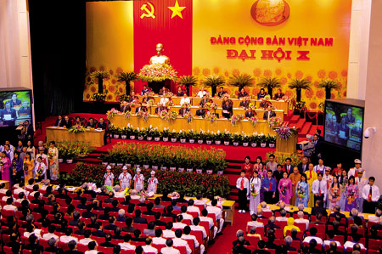
II. Lãnh đạo công cuộc đổi mới, đẩy mạnh công nghiệp hóa, hiện đại hóa và hội nhập quốc tế (từ năm 1986 đến nay)
Tiếp tục công cuộc đổi mới, đẩy mạnh công nghiệp hóa, hiện đại hóa và hội nhập quốc tế (từ 1996 đến nay)
Đại hội lần thứ X (2006)
và quá trình thực hiện
Nghị quyết Đại hội
Bối cảnh Đại hội X
Đất nước trải qua 20 năm đổi mới,
đạt nhiều thành tựu to lớn
Tình hình quốc tế diễn biến
nhanh chóng, phức tạp, khó lường
Đất nước có sự thay đổi cơ bản,
toàn diện, thế và lực, uy tín quốc tế tăng lên nhiều so với trước
Hà Nội
18 - 25/4/2006

Slide 4

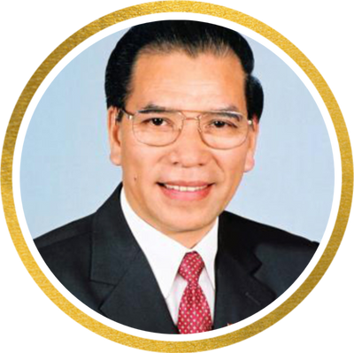
II. Lãnh đạo công cuộc đổi mới, đẩy mạnh công nghiệp hóa, hiện đại hóa và hội nhập quốc tế (từ năm 1986 đến nay)
Tiếp tục công cuộc đổi mới, đẩy mạnh công nghiệp hóa, hiện đại hóa và hội nhập quốc tế (từ 1996 đến nay)
Đại hội lần thứ X (2006)
và quá trình thực hiện
Nghị quyết Đại hội
Phát huy
sức mạnh
toàn dân tộc
Sớm đưa nước ta ra khỏi tình trạng kém
phát triển
Nội dung Đại hội X
Nâng cao
năng lực lãnh đạo và sức chiến đấu của Đảng
Đẩy mạnh
toàn diện công cuộc đổi mới
Chủ đề Đại hội X
Đồng chí Nông Đức Mạnh
được bầu tiếp tục làm
Tổng Bí thư của Đảng
Hà Nội
18 - 25/4/2006

Slide 5

II. Lãnh đạo công cuộc đổi mới, đẩy mạnh công nghiệp hóa, hiện đại hóa và hội nhập quốc tế (từ năm 1986 đến nay)
Tiếp tục công cuộc đổi mới, đẩy mạnh công nghiệp hóa, hiện đại hóa và hội nhập quốc tế (từ 1996 đến nay)
Đại hội lần thứ X (2006)
và quá trình thực hiện
Nghị quyết Đại hội
Nội dung Đại hội X
Kế hoạch
5 năm 2006 - 2010
Bổ sung
Điều lệ Đảng
Báo cáo chính trị
Hà Nội
18 - 25/4/2006

Slide 6


II. Lãnh đạo công cuộc đổi mới, đẩy mạnh công nghiệp hóa, hiện đại hóa và hội nhập quốc tế (từ năm 1986 đến nay)
Tiếp tục công cuộc đổi mới, đẩy mạnh công nghiệp hóa, hiện đại hóa và hội nhập quốc tế (từ 1996 đến nay)
Đại hội lần thứ X (2006)
và quá trình thực hiện
Nghị quyết Đại hội
5 bài học lớn
của sự nghiệp
đổi mới
Nội dung Đại hội X
Đổi mới
toàn diện, đồng bộ, có kế thừa, có bước đi, hình thức và
cách làm phù hợp
Phát huy nội lực,
kết hợp với ngoại lực, sức mạnh dân tộc với sức mạnh thời đại trong điều kiện mới
Phải kiên định mục tiêu độc lập dân tộc và CNXH trên nền tảng CN Mác - Lênin và
tư tưởng Hồ Chí Minh
Đổi mới phải
vì lợi ích của nhân dân, dựa vào nhân dân,
xuất phát từ thực tiễn, nhạy bén với
cái mới
Nâng cao năng lực lãnh đạo của Đảng, đảm bảo quyền lực thuộc về nhân dân

Slide 7
II. Lãnh đạo công cuộc đổi mới, đẩy mạnh công nghiệp hóa, hiện đại hóa và hội nhập quốc tế (từ năm 1986 đến nay)
Tiếp tục công cuộc đổi mới, đẩy mạnh công nghiệp hóa, hiện đại hóa và hội nhập quốc tế (từ 1996 đến nay)
Đại hội lần thứ X (2006)
và quá trình thực hiện
Nghị quyết Đại hội
Cương lĩnh xây dựng đất nước trong thời kì quá độ lên chủ nghĩa xã hội (1991)
Đại hội X
Dân giàu, nước mạnh, xã hội công bằng
và văn minh (ĐH VIII)
Dân giàu, nước mạnh, công bằng, dân chủ
và văn minh
Nội dung Đại hội X
Có Nhà nước pháp quyền XHCN của nhân dân, do nhân dân, vì nhân dân dưới sự lãnh đạo của ĐCS
Do nhân dân lao động làm chủ
Do nhân dân làm chủ
Có nền kinh tế phát triển cao dựa trên LLSX hiện đại và chế độ công hữu về TLSX chủ yếu
LLSX hiện đại, QHSX phù hợp với trình độ
phát triển của LLSX
Có nền văn hóa tiên tiến, đậm đà bản sắc dân tộc
Con người được giải phóng khỏi áp bức, bóc lột, làm theo năng lực, hưởng theo lao động, có cuộc sống ấm no, tự do,
hạnh phúc, có điều kiện phát triển toàn diện
Con người được giải phóng khỏi áp bức, bất công, có cuộc sống ấm no, tự do, hạnh phúc, phát triển toàn diện
Các dân tộc trong nước bình đẳng, đoàn kết và giúp đỡ lẫn nhau cùng tiến bộ
Có quan hệ hữu nghị và hợp tác với nhân dân tất cả các nước trên giới

Slide 8



II. Lãnh đạo công cuộc đổi mới, đẩy mạnh công nghiệp hóa, hiện đại hóa và hội nhập quốc tế (từ năm 1986 đến nay)
Tiếp tục công cuộc đổi mới, đẩy mạnh công nghiệp hóa, hiện đại hóa và hội nhập quốc tế (từ 1996 đến nay)
Đại hội lần thứ X (2006)
và quá trình thực hiện
Nghị quyết Đại hội
Nội dung Đại hội X
Nhiệm vụ then chốt,
thành tố đầu tiên là
xây dựng, chỉnh đốn Đảng
“Đội tiên phong của giai cấp công nhân, đại biểu trung thành lợi ích của giai cấp công nhân, nhân dân lao động và của dân tộc”
“Đội tiên phong của giai cấp công nhân, đồng thời là đội tiên phong của nhân dân lao động và của dân tộc Việt Nam, đại biểu trung thành lợi ích của giai cấp công nhân, nhân dân lao động và của dân tộc”

Slide 9


II. Lãnh đạo công cuộc đổi mới, đẩy mạnh công nghiệp hóa, hiện đại hóa và hội nhập quốc tế (từ năm 1986 đến nay)
Tiếp tục công cuộc đổi mới, đẩy mạnh công nghiệp hóa, hiện đại hóa và hội nhập quốc tế (từ 1996 đến nay)
Đại hội lần thứ X (2006)
và quá trình thực hiện
Nghị quyết Đại hội
Nhiệm vụ then chốt,
thành tố đầu tiên là
xây dựng, chỉnh đốn Đảng
Tuân thủ
Điều lệ Đảng, pháp luật của Nhà nước
Nội dung Đại hội X
Cho phép Đảng viên làm kinh tế, kể cả
kinh tế tư bản tư nhân
Tăng cường
bên ngoài
Gắn kết chặt chẽ
với nhân dân
Phân phối theo lao động, theo phúc lợi xã hội, ưu tiên cho NLĐ mua cổ phần, góp vốn
Đảng viên làm KTTN phải trực tiếp
tham gia lao động
Chỉnh đốn
bên trong
Đấu tranh chống
tiêu cực, tham nhũng,
suy thoái

Slide 10
II. Lãnh đạo công cuộc đổi mới, đẩy mạnh công nghiệp hóa, hiện đại hóa và hội nhập quốc tế (từ năm 1986 đến nay)
Tiếp tục công cuộc đổi mới, đẩy mạnh công nghiệp hóa, hiện đại hóa và hội nhập quốc tế (từ 1996 đến nay)
Đại hội lần thứ X (2006)
và quá trình thực hiện
Nghị quyết Đại hội
Nhiệm vụ then chốt
thứ hai là phát huy
sức mạnh toàn dân tộc
Nội dung Đại hội X
Điểm tương đồng
Điểm mới
Độc lập dân tộc và
chủ nghĩa xã hội
Chủ trương đoàn kết dân tộc
Xóa bỏ mặc cảm,
định kiến quá khứ
Dân giàu, nước mạnh, dân chủ,
công bằng và văn minh
Tôn trọng ý kiến khác nhau
nhưng không trái với lợi ích chung

Slide 11

II. Lãnh đạo công cuộc đổi mới, đẩy mạnh công nghiệp hóa, hiện đại hóa và hội nhập quốc tế (từ năm 1986 đến nay)
Tiếp tục công cuộc đổi mới, đẩy mạnh công nghiệp hóa, hiện đại hóa và hội nhập quốc tế (từ 1996 đến nay)
Đại hội lần thứ X (2006)
và quá trình thực hiện
Nghị quyết Đại hội
Nội dung Đại hội X
ĐẨY MẠNH TOÀN DIỆN
Tiếp tục hoàn thiện thể chế KTTT định hướng xã hội chủ nghĩa
Nhiệm vụ then chốt
thứ ba là đẩy mạnh
toàn diện công cuộc đổi mới
Đẩy mạnh CNH - HĐH gắn với phát triển kinh tế tri thức
công cuộc đổi mới
Mở rộng quan hệ đối ngoại,
tích cực, chủ động

Slide 12
II. Lãnh đạo công cuộc đổi mới, đẩy mạnh công nghiệp hóa, hiện đại hóa và hội nhập quốc tế (từ năm 1986 đến nay)
Tiếp tục công cuộc đổi mới, đẩy mạnh công nghiệp hóa, hiện đại hóa và hội nhập quốc tế (từ 1996 đến nay)
Đại hội lần thứ X (2006)
và quá trình thực hiện
Nghị quyết Đại hội
Nhiệm vụ then chốt,
thành tố đầu tiên là
xây dựng, chỉnh đốn Đảng
Thực hiện đường lối Đại hội X
Hội nghị
Trung ương 3 khóa X
Tăng cường sự lãnh đạo của Đảng đối với công tác đấu tranh phòng,
chống tham nhũng, lãng phí
Nghị quyết 04-NQ/TW
21/8/2006
Hội nghị
Trung ương 5 khóa X
Nghị quyết 14-NQ/TW
30/7/2007
Tăng cường công tác kiểm tra,
giám sát của Đảng

Slide 13
II. Lãnh đạo công cuộc đổi mới, đẩy mạnh công nghiệp hóa, hiện đại hóa và hội nhập quốc tế (từ năm 1986 đến nay)
Tiếp tục công cuộc đổi mới, đẩy mạnh công nghiệp hóa, hiện đại hóa và hội nhập quốc tế (từ 1996 đến nay)
Đại hội lần thứ X (2006)
và quá trình thực hiện
Nghị quyết Đại hội
Nhiệm vụ then chốt,
thành tố đầu tiên là
xây dựng, chỉnh đốn Đảng
Thực hiện đường lối Đại hội X
Hội nghị
Trung ương 4 khóa X
6 ban tham mưu của Trung ương
Chính phủ có 22 bộ và
cơ quan ngang bộ
Sắp xếp bộ máy Nhà nước
tinh gọn, hiệu lực, hiệu quả hơn
Hội nghị
Trung ương 6 khóa X
Nghị quyết 22-NQ/TW
2/2/2008
Nâng cao năng lực lãnh đạo, sức chiến đấu của tổ chức cơ sở đảng và
chất lượng đội ngũ đảng viên

Slide 14

II. Lãnh đạo công cuộc đổi mới, đẩy mạnh công nghiệp hóa, hiện đại hóa và hội nhập quốc tế (từ năm 1986 đến nay)
Tiếp tục công cuộc đổi mới, đẩy mạnh công nghiệp hóa, hiện đại hóa và hội nhập quốc tế (từ 1996 đến nay)
Đại hội lần thứ X (2006)
và quá trình thực hiện
Nghị quyết Đại hội
Nhiệm vụ then chốt,
thành tố đầu tiên là
xây dựng, chỉnh đốn Đảng
Thực hiện đường lối Đại hội X
Hội nghị Trung ương 5 khóa X
Tiếp tục đổi mới phương thức lãnh đạo của Đảng đối với hoạt động của hệ thống chính trị
Nghị quyết 15-NQ/TW
30/7/2007
Đảng lãnh đạo bằng cương lĩnh, đường lối, chủ trương lớn
Đảng buông lỏng sự lãnh đạo
Đảng bao biện
làm thay
Thực hiện đúng nguyên tắc tập trung dân chủ trong Đảng
Thực hành dân chủ rộng rãi trong xã hội
Đẩy mạnh phân cấp,
tăng trách nhiệm cá nhân, nhất là người đứng đầu

Slide 15
II. Lãnh đạo công cuộc đổi mới, đẩy mạnh công nghiệp hóa, hiện đại hóa và hội nhập quốc tế (từ năm 1986 đến nay)
Tiếp tục công cuộc đổi mới, đẩy mạnh công nghiệp hóa, hiện đại hóa và hội nhập quốc tế (từ 1996 đến nay)
Đại hội lần thứ X (2006)
và quá trình thực hiện
Nghị quyết Đại hội
Nhiệm vụ then chốt
thứ hai là phát huy
sức mạnh toàn dân tộc
Thực hiện đường lối Đại hội X
Hội nghị
Trung ương 6 khóa X
Tiếp tục xây dựng giai cấp công nhân trong thời kỳ đẩy mạnh CNH - HĐH đất nước
Nghị quyết 20-NQ/TW
Hội nghị
Trung ương 7 khóa X
Tăng cường sự lãnh đạo của Đảng
đối với công tác thanh niên thời kỳ đẩy mạnh CNH - HĐH
Nghị quyết 25-NQ/TW
25/7/2008

Slide 16
II. Lãnh đạo công cuộc đổi mới, đẩy mạnh công nghiệp hóa, hiện đại hóa và hội nhập quốc tế (từ năm 1986 đến nay)
Tiếp tục công cuộc đổi mới, đẩy mạnh công nghiệp hóa, hiện đại hóa và hội nhập quốc tế (từ 1996 đến nay)
Đại hội lần thứ X (2006)
và quá trình thực hiện
Nghị quyết Đại hội
Nhiệm vụ then chốt
thứ hai là phát huy
sức mạnh toàn dân tộc
Thực hiện đường lối Đại hội X
Hội nghị
Trung ương 6 khóa X
1. Coi việc trả công đúng cho NLĐ
là thực hiện đầu tư phát triển
2. Tạo động lực nội sinh
3. Góp phần làm trong sạch và
nâng cao hiệu quả bộ máy nhà nước
Cải cách tiền lương, BHXH và trợ cấp cho người có công giai đoạn 2008 - 2012
Hội nghị
Trung ương 7 khóa X
Nghị quyết 27-NQ/TW
6/8/2008
Xây dựng đội ngũ tri thức trong
thời kỳ đẩy mạnh CNH - HĐH

Slide 17
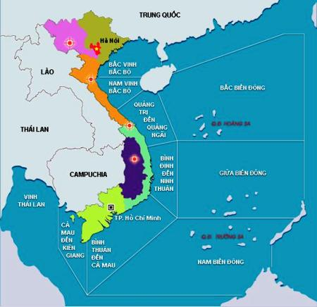
II. Lãnh đạo công cuộc đổi mới, đẩy mạnh công nghiệp hóa, hiện đại hóa và hội nhập quốc tế (từ năm 1986 đến nay)
Tiếp tục công cuộc đổi mới, đẩy mạnh công nghiệp hóa, hiện đại hóa và hội nhập quốc tế (từ 1996 đến nay)
Đại hội lần thứ X (2006)
và quá trình thực hiện
Nghị quyết Đại hội
Nhiệm vụ then chốt
thứ ba là đẩy mạnh
toàn diện công cuộc đổi mới
Thực hiện đường lối Đại hội X
Nghị quyết 09 về
Chiến lược biển Việt Nam đến 2020
Hội nghị Trung ương 4 khóa X
Có vị trí địa chính trị,
địa kinh tế cực kỳ quan trọng
Phấn đấu đến 2020,
kinh tế biển đóng góp 53 - 55% GDP,
55 - 60% kim ngạch xuất khẩu
Trở thành quốc gia mạnh về biển, làm giàu và phát huy mọi tiềm năng từ biển

Slide 18
II. Lãnh đạo công cuộc đổi mới, đẩy mạnh công nghiệp hóa, hiện đại hóa và hội nhập quốc tế (từ năm 1986 đến nay)
Tiếp tục công cuộc đổi mới, đẩy mạnh công nghiệp hóa, hiện đại hóa và hội nhập quốc tế (từ 1996 đến nay)
Đại hội lần thứ X (2006)
và quá trình thực hiện
Nghị quyết Đại hội
Nhiệm vụ then chốt
thứ ba là đẩy mạnh
toàn diện công cuộc đổi mới
Thực hiện đường lối Đại hội X
Hội nghị
Trung ương 6 khóa X
Nghị quyết 21 về
Tiếp tục hoàn thiện thể chế KTTT định hướng XHCN
Tôn trọng đầy đủ các quy luật
thị trường và các thông lệ quốc tế
Hội nghị
Trung ương 7 khóa X
Nghị quyết
Về giải quyết vấn đề nông nghiệp, nông dân và nông thôn
Giải quyết đồng bộ, gắn với quá trình
đẩy mạnh công nghiệp hóa, hiện đại hóa

Slide 19
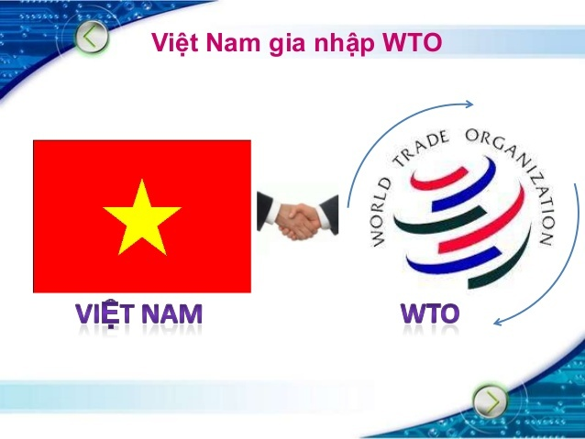
II. Lãnh đạo công cuộc đổi mới, đẩy mạnh công nghiệp hóa, hiện đại hóa và hội nhập quốc tế (từ năm 1986 đến nay)
Tiếp tục công cuộc đổi mới, đẩy mạnh công nghiệp hóa, hiện đại hóa và hội nhập quốc tế (từ 1996 đến nay)
Đại hội lần thứ X (2006)
và quá trình thực hiện
Nghị quyết Đại hội
Nhiệm vụ then chốt
thứ ba là đẩy mạnh
toàn diện công cuộc đổi mới
Thực hiện đường lối Đại hội X
Hội nghị Trung ương 4 khóa X
Nghị quyết 08-NQ/TW
5/2/2007
Chủ trương, chính sách lớn để nền kinh tế phát triển nhanh và bền vững khi Việt Nam là thành viên của WTO
11/2006

Slide 20



II. Lãnh đạo công cuộc đổi mới, đẩy mạnh công nghiệp hóa, hiện đại hóa và hội nhập quốc tế (từ năm 1986 đến nay)
Tiếp tục công cuộc đổi mới, đẩy mạnh công nghiệp hóa, hiện đại hóa và hội nhập quốc tế (từ 1996 đến nay)
Đại hội lần thứ X (2006)
và quá trình thực hiện
Nghị quyết Đại hội
Kết quả
2010
Quan hệ giao thương với 230 quốc gia và vùng lãnh thổ
Hai đối tác lớn nhất là Hoa Kỳ và Trung Quốc

Slide 21


II. Lãnh đạo công cuộc đổi mới, đẩy mạnh công nghiệp hóa, hiện đại hóa và hội nhập quốc tế (từ năm 1986 đến nay)
Tiếp tục công cuộc đổi mới, đẩy mạnh công nghiệp hóa, hiện đại hóa và hội nhập quốc tế (từ 1996 đến nay)
Đại hội lần thứ X (2006)
và quá trình thực hiện
Nghị quyết Đại hội
Kết quả
Đầu tư trực tiếp nước ngoài
2005: 6.84 tỷ USD --> 2010: 19.88 tỷ USD

Slide 22


II. Lãnh đạo công cuộc đổi mới, đẩy mạnh công nghiệp hóa, hiện đại hóa và hội nhập quốc tế (từ năm 1986 đến nay)
Tiếp tục công cuộc đổi mới, đẩy mạnh công nghiệp hóa, hiện đại hóa và hội nhập quốc tế (từ 1996 đến nay)
Đại hội lần thứ X (2006)
và quá trình thực hiện
Nghị quyết Đại hội
Tốc độ tăng trưởng GDP bình quân = 7%
Kết quả
GDP bình quân đầu người 2010: 1.168 USD
Đơn vị: nghìn tỷ đồng
Ra khỏi nhóm nước nghèo từ 2008

Slide 23
XIN CẢM ƠN!!!

